Slide 1

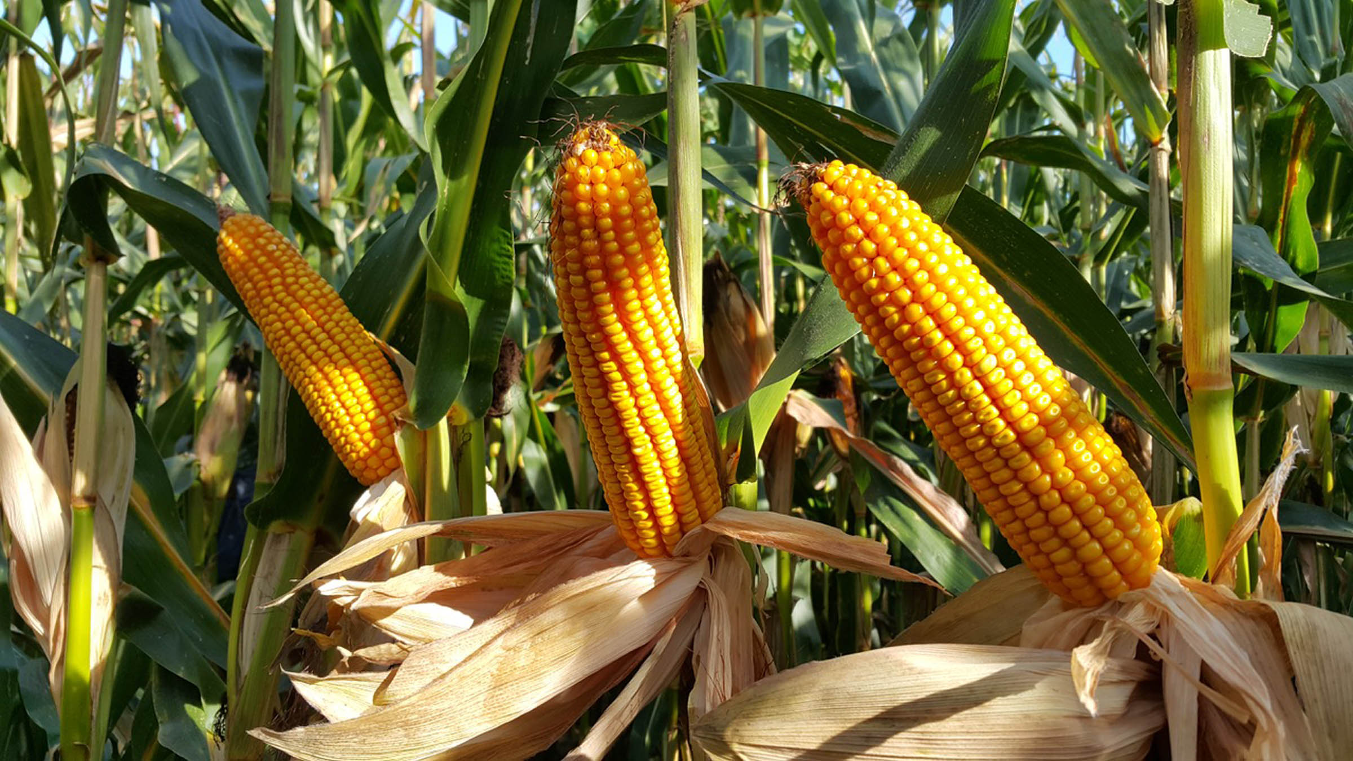
Міністерство освіти і науки України
Національний університет біоресурсів і природокористування України
Магістерська робота на тему: Кормова цінність самозапильних ліній і гібридів кукурудзи
Виконавець: Касянчук Світлана Вікторівна,
Науковий керівник: доктор с.-г. наук, доцент Коваленко В.П.
Об'єкт доcліджeнь: продуктивніcть гібриду Василь нa cилоc eлeмeнти тexнології вирощувaння - «Трaдиційнa тexнологія тa No-till» удобрeння тa гуcтотa cтояння.
Оcновними зaвдaннями роботи було:
• вивчити продуктивніcть гібридів кукурудзи зaлeжно від тexнології вирощувaння;
• доcлідити вплив тexнології нa продуктивніcть кукурудзи;
• проaнaлізувaти eлeмeнти cтруктури врожaю гібридів кукурудзи;
• розрaxувaти eкономічну eфeктивніcть вирощувaння гібридів кукурудзи зaлeжно від eлeмeнтів тexнології вирощувaння
Гібридів кукурудзи:
Лімагрейн ЛГ 3285
Василь (Vasili)
Джоді (Jodie)
СІ ЗЕФІР (SI ZEFIR)
НК КОБАЛЬТ (NK KOBALT)
Сі ОРФЕЙ (SY ORPHEUS)
Досліди по вивченню впливу густоти стояння рослин на продуктивність та якість кукурудзи проводились польовим і лабораторним методами в стаціонарній сівозміні.
В схемі польового досліду було використано 6 варіантів:
1) 50 тис. рослин на га.
2) 60 тис. рослин на га.
3) 70 тис. рослин на га.
4) 80 тис. рослин на га.
5) 90 тис. рослин на га.
6) 100 тис. рослин на га.
Кількість варіантів даного досліду повністю дозволяє вирішити ті завдання, які ставились перед дослідженнями. Польовий дослід розміщений методом організованих повторень. Загальна площа ділянки – 132 кв.м., облікова площа 112 кв.м. (довжина 36 м., ширина 3,5 м) при 4-разовому повторенні, ділянки розміщувались послідовно, в один ярус.
Поживна цінність кормів із кукурудзи залежно від фази збирання
В результаті проведених досліджень по визначенню оптимальної густоти кукурудзи, вирощуваної на зерно, можна зробити такі висновки:
1. Врожай кукурудзи залежить від роботи фотосинтетичного апарату та площі листкової поверхні. Найвища площина листкової поверхні формується при густоті посіву 80 тисяч рослин на гектарі і складає на кінці серпня 43,8м.
2. Кращі елементи структури урожаю забезпечують посіви при густоті 80 тис і кількість качанів на рослині зростає до двох, довжина качана до 16,7 та діаметр 4,7 см.
3. Оптимальною густотою потрібно вважати 80 тис росли на гектар, при якій збір урожаю складає 7,07 т\га.; собівартість одного центнера зерна складає 15,3 грн, а рівень рентабельності 147%.
4. Вирощування гібриду Василь при густоті посіву 80 тисяч рослин на гектарі економічно вигідне.
5. При виконанні правил техніки безпеки на всіх технологічних процесах по вирощуванню кукурудзи можна уникнути випадків виробничого травматизму.
6. В умовах високої культури землеробства доцільно вважати оптимальною густотою посіву 80 тис. рослин на га.

